Slide 2


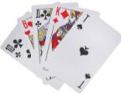


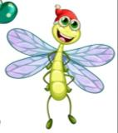












Slide 3
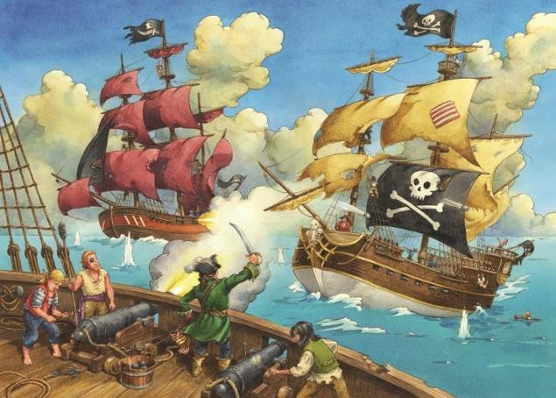

Одновременно глаз, ухо, руку и ногу потеряли 10 пиратов.
В ожесточённом бою 70 из 100 пиратов потеряли один глаз, 75 – одно ухо, 80 – одну руку и 85 – одну ногу. Страховая компания «Весёлый Роджер», в которой были застрахованы все пираты, задалась вопросом, каково минимальное число потерявших одновременно глаз, ухо, руку и ногу?
Notes:
В бою не повредили глаза 100 — 70 = 30 пиратов, уши — 100 — 75 = 25, с уцелевшими руками осталось 100 — 80 = 20, а ногами — 100 — 85 = 15. Следовательно максимальное число пиратов не получивших хотя бы одно из четырех ранений составляет 30 + 25 + 20 + 15 = 90, значит наименьшее число пиратов получивших все четыре ранения 100 — 90 = 10.
Ответ. 10.

Slide 4
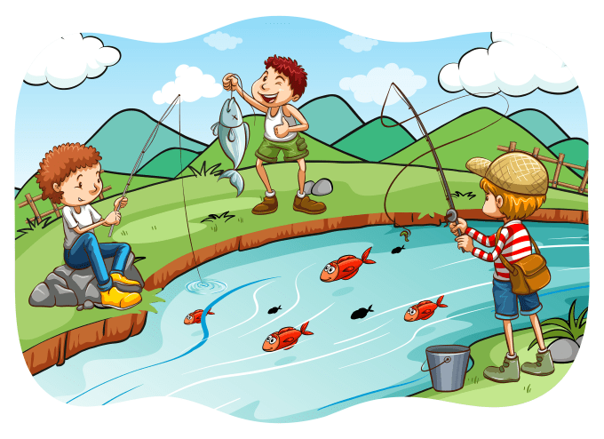
Сына Семёна зовут Павел. Поймали:
Павел – 7 рыб
Игорь – 7 рыб
Семён – 21 рыбу
Павел с сыном и Семён с сыном были на рыбалке. Павел поймал столько же рыб, сколько и его сын Игорь, а Семён втрое больше, чем его сын. Всего они поймали 35 рыб. Как зовут сына Семёна? Кто сколько поймал рыб?
Notes:
Сына Семена зовут Павел. Павел и Игорь поймали по 7 рыб, а Семен 21 рыбу.
Игорь сын Павла, значит Павел сын Семёна
Павел поймал х рыб, Игорь поймал х рыб, Семен 3х рыб
х+х+3х=35
5х=35
х=7
Павел и Игорь поймали по 7 рыб, Семен поймал 21 рыбу

Slide 5
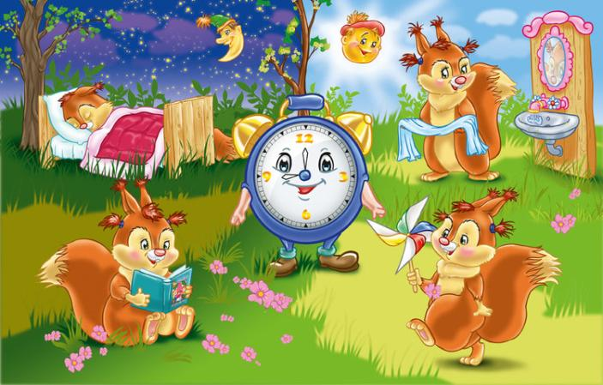
13 часов 20 минут
Сколько времени, если до конца суток
осталось того, что прошло от начала суток?

Slide 6
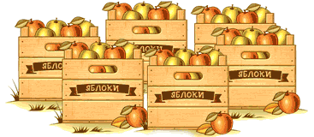
12 и 10 яблок
На столе 6 ящиков. В первом – 60 яблок, во втором – 30, в третьем – 20, в четвёртом – 15.
Сколько яблок в пятом и шестом ящиках?
Notes:
12 и 10 (пятая и шестая часть 1 ящика).

Slide 7
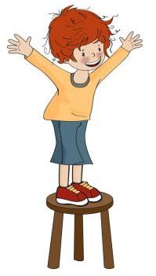

4 девочки и
5 мальчиков
В комнате сидят мальчики и девочки. Мальчики сидят на трёхногих табуретках, а девочки на обычных стульях. Всего в комнате 49 ног.
Сколько в комнате мальчиков и сколько девочек?
Мальчик на табуретке - это 5 ног
Девочка на стуле - это 6 ног
Дальше нужно подобрать такие числа м и д, чтобы 5м+6д=49
--------------------------------------------
5 мальчиков · 5 ног = 25 ног
4 девочки · 6 ног = 24 ноги
25+24=49
Notes:
4 девочки и 5 мальчиков.
-----------------------------------------------------
Мальчик на табуретке - это 5 ног
Девочка на стуле - это 6 ног
Дальше нужно подобрать такие числа м и д, чтобы 5м+6д=49
Предположим для начала, что там 9 мальчиков (10 не может быть, так как было бы уже 50 ног). Значит 9 мальчиков на табуретках - это 45 ног. А у нас 49, то есть не хватает 4-х. Заменяя одного мальчика на одну девочку, мы увеличиваем число ног на 1. Значит нам нужно заменить 4 мальчиков. Получим 9 - 4 = 5 (мальчиков).
Проверяем:
5 мальчиков * 5 ног = 25 ног
4 девочки * 6 ног = 24 ноги
25+24=49
Ответ: 5 мальчиков и 4 девочки

Slide 8
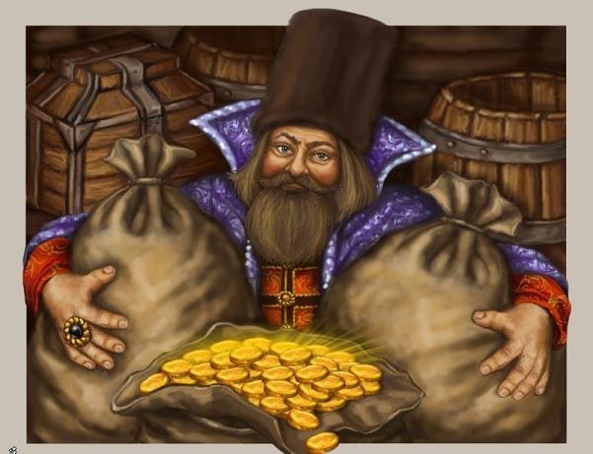
У первого – 20 рублей,
у второго – 25 рублей,
у третьего – 30 рублей,
у четвёртого – 35 рублей.
Четверо купцов имеют некоторую сумму денег. Известно, что, сложившись без первого, они соберут 90 рублей, сложившись без второго – 85 рублей, сложившись без третьего – 80 рублей, сложившись без четвёртого – 75 рублей. Сколько у кого денег?
2-ой, 3-й и 4-й купцы, сложив свои деньги вместе, соберут 90 руб. Если от этой суммы отнять деньги 2-го купца и добавить деньги 1-го, то получится 85 руб. Поэтому у 1-го купца на 5 руб меньше, чем у 2-го. Легко увидеть, что у 3-го к на 5руб больше, чем у 2-го. Значит, 1-ый, 2-ой и 3-ий купцы соберут втрое больше денег, чем имеется у 2-го. По условию, эта сумма составляет 75 руб, и мы находим, что у 2-го купца было 25руб, у 1-го – 20 руб, у 3-го – 30 руб. Тогда у 4-го – 35 руб.
Notes:
Второй, третий и четвёртый купцы, сложив свои деньги вместе, соберут, как сказано в условии, 90 рублей. Если от этой суммы отнять деньги второго купца и добавить деньги первого, то получится по условию 85 рублей. Поэтому у первого купца на 5 рублей меньше, чем у второго. Но точно также легко увидеть, что у третьего купца на 5 рублей больше, чем у второго.
Значит, первый, второй и третий купцы, сложив свои деньги вместе, соберут втрое больше денег, чем имеется у второго купца. В условии сказано, что эта сумма составляет 75 рублей, и мы находим, что у второго купца было 25 рублей, у первого – 20 рублей, у третьего – 30 рублей. Но тогда у четвёртого купца было 35 рублей.
---------------------------
Предположим, что первый, второй и третий купцы положат на стол третью часть имеющихся у каждого из них денег. По условию на столе окажется третья часть от 75 рублей, т. е. 25 рублей. Затем пусть первый, второй и четвёртый добавят к этой сумме ещё третью часть от первоначально имеющихся у каждого денег. Тогда прибавится третья часть от 80 рублей и на столе станет 25+ 80/3=51 2/3 рублей.
После этого пусть к имеющейся сумме добавят третью часть первый, третий четвертый и, наконец, добавят третью часть второй, третий и четвертые купцы. Па столе окажется 51 2/3+85/3+90/3=51 2/3+28 1/3+30=110рублей, а каждый из купцов останется без денег. Мы установили, таким образом, что общая сумма денег всех купцов равна 110рублям. Но тогда у первого купца имеется денег 110 – 90=20рублей, у второго 110-85=25рублей, у третьего 110-80=30рублей и у четвертого 110-75=35рублей.
ОТВЕТ У первого 20 рублей, у второго 25 рублей, у третьего – 30 рублей, у четвёртого – 35 рублей.

Slide 9
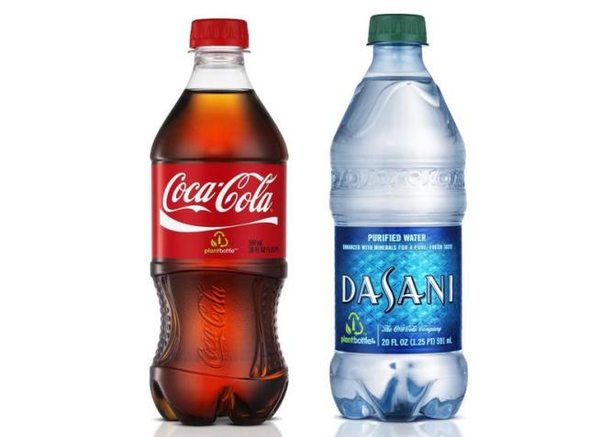
3930 + 3980 = 7910
Решите ребус:
КОКА + КОЛА = ВОДА.
А на конце - только одна цифра при сложении с собой же дает себя же - ноль. О - очевидно, это уже не ноль, потому что ноль - это А. значит эта цифра, которая в сумме с собой дает число больше 10 (чтобы был перенос) и числа в младшем разряде (К и Л) тоже дают перенос единицы, короче единственный вариант для О - это 9 (9+9=18, и если перенесли из десятков 1, то 19) К- явно не больше 4, иначе результат был бы пятизначным. но точно не 4, потому что тогда в тысячах получим 4+4=8 и +1 перенос из сотен =9,
Notes:
Решите ребус: КОКА + КОЛА = ВОДА.
К=3
Л=8
Д=1
А=0
О=9
В=7
3930+3980=7910
Ответ: 3930+3980=7910 Решается такой логикой: А на конце - только одна цифра при сложении с собой же дает себя же - ноль. О - очевидно, это уже не ноль, потому что ноль - это А. значит эта цифра, которая в сумме с собой дает число больше 10 (чтоб был перенос) и числа в младшем разряде (К и Л) тоже дают перенос единицы, короче единственный вариант для О - это 9 (9+9=18, и если перенесли из десятков 1, то 19) К- явно не больше 4, иначе разультат. Был бы пятизначным. Но точно не 4, потому что тогда в тысячах получим 4+4=8 и +1 перенос из сотен =9,

Slide 10
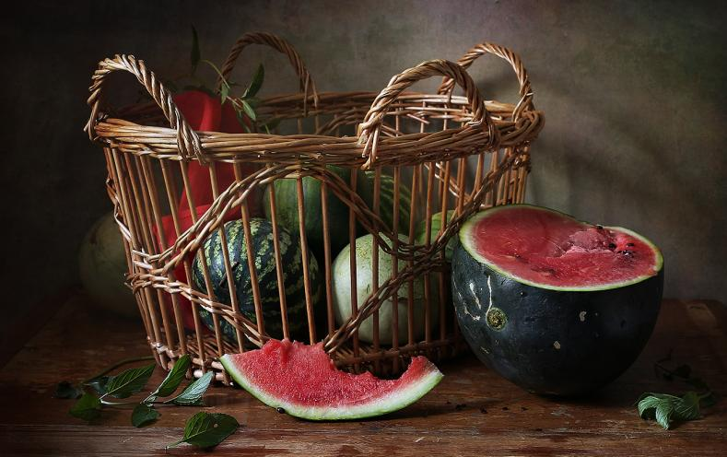







НЕЛЬЗЯ
16 корзин расположили по кругу. Можно ли в них разложить 55 арбузов так, чтобы количество арбузов в любых двух соседних корзинах отличалось на 1?
=9,
Если объединить соседние корзины в пары, то сумма арбузов в каждой паре будет нечетной. Таких пар 8.
Т. е. всего должно получиться четное число арбузов. А по условию оно нечетное - 55.
Notes:
Нельзя.
------------------
Если число арбузов в соседних корзинах отличается на 1, то характер четности числа арбузов в этих корзинах будут разным. Тогда четность числа арбузов в корзинах будет чередоваться, поэтому половине корзин будет четное число арбузов, а в половине – нечетное. Тогда общее число арбузов в 8 корзинах с четным числом арбузов и в 8 корзинах с нечетным числом арбузов будет четным. По условию же всего арбузов 55, т.е. нечетное число. Значит, разложить нельзя
---------------------------------
Если объединить соседние корзины в пары - при любом раскладе сумма арбузов в каждой паре будет нечетной. Таких пар 8. Т. е. всего должно получиться четное число арбузов. А по условию оно нечетное - 55.
Ответ: нельзя
---------------------Т.к количество арбузов в любых двух соседних корзинах отличается на 1, то рассмотрим сумму: ч + н + ч +…+ н =55
Или н + ч + н +…+ ч = 55.
И т.к. это будет сумма 16 слагаемых и нечетных слагаемых в ней – 8(четное),то сумма должна быть четным числом!
Значит, разложить 55 арбузов нельзя!

Slide 11
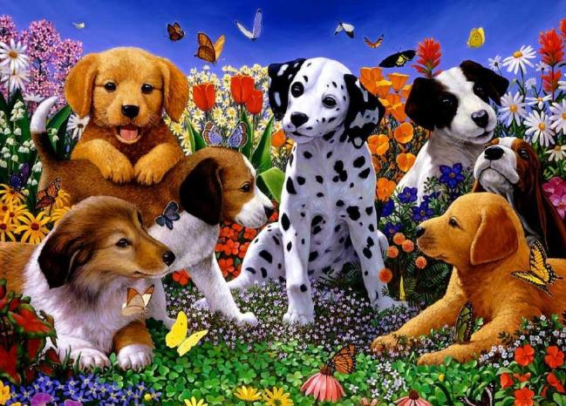


5 щенков и 12 утят
У щенят и утят вместе – 44 ноги и 17 голов.
Сколько щенят и сколько утят?
Notes:
5 щенков и 12 утят.
Решаем систему уравнений
х+у=17;
2х+4у=44;
х=17-у;
2(17-у) +4у=44;
34-2у+4у=44;
2у=10;
у=5;
х=17-5=12;
12 утят, 5 щенят!

Slide 12
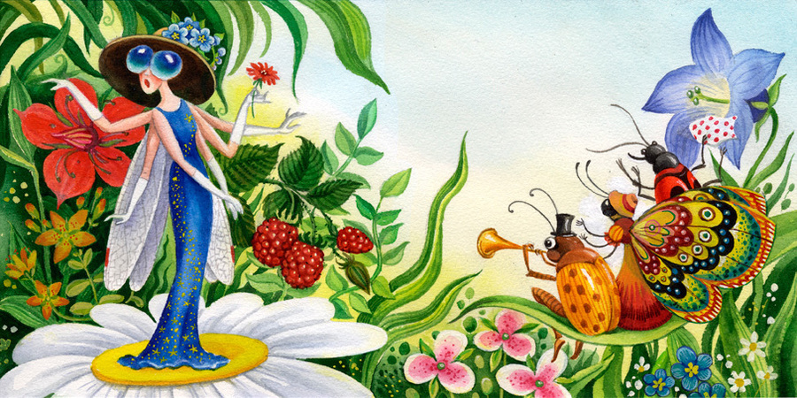
0 часов
Попрыгунья Стрекоза половину времени каждых суток красного лета спала, третью часть времени каждых суток танцевала, шестую часть – пела. Остальное время она решила посвятить подготовке к зиме. Сколько часов в сутки Стрекоза готовилась к зиме?
Notes:
24:2=12ч-спала
24:3=8ч-танцевала
24:6=4ч-пела
24-12-8-4=0ч-готовилась к зиме

Slide 13



5 карандашей
В коробке лежат 4 красных и 3 синих карандаша. Их берут в темноте. Сколько надо взять карандашей, чтобы среди них был один синий?
Если взять 4 карандаша, то может оказаться, что все они красные.
Notes:
5 карандашей. Если взять 4 карандаша, то может оказаться, что все они красные.

Slide 14
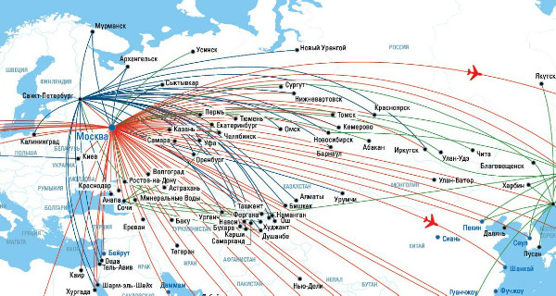
15 авиалиний
. В стране 6 городов, каждые два из которых соединены авиалинией.
Сколько авиалиний в стране?
=9,
1
2
6
3
5
4
Notes:
Возьмём первый город. Он соединен с 5 оставшимися. То есть уже 5 авиалиний у нас есть. Если рассмотрим второй город, то он тоже соединён с 5 другими. И так можно рассмотреть каждый из 6 городов. Получается 6*5=30. Но, каждую линию мы посчитали дважды (например, между городами А и Б посчитали и при рассмотрении города А и при рассмотрении города Б). Поэтому результат перемножения нужно разделить на 2, получается 15 авиалиний
n * (n - 1) / 2

Slide 15
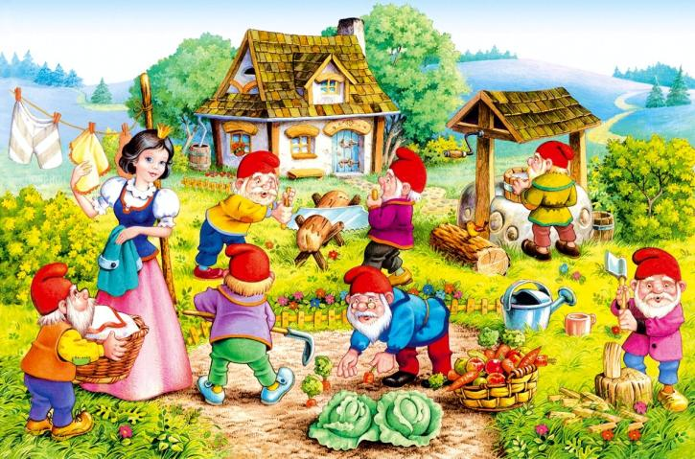
Гномы садовники жили в саду,
Работали долго, сажали свеклу.
Четверо посадили 12 корней
А сколько посадят трое парней?
9 гномов
Notes:
По условию задачи составить пропорцию и решить.

Slide 16
Третья – зелёная,
первая – синяя,
вторая - красная
Имеются три карточки, на белой стороне одной из карточек написано «красный», на другой – «зелёный», на третьей – «красный или синий». Ни одна из записей не соответствует действительности. Какого цвета каждая карточка?
☺
Красный
☺
Зелёный
☺
Красный
ИЛИ
синий
1
2
3
Notes:
Имеются три карточки, одна из сторон которых – красная или зелёная, или синяя, другая сторона у всех белая. На белой стороне одной из карточек написано «красный», на другой – «зелёный», на третьей – «красный или синий». Ни одна из записей не соответствует действительности. Какого цвета каждая карточка?
---------------------------------------------------------------------
Третья – зелёная, первая – синяя, вторая – красная.
---------------------------------------------------------------------
Используется приём «Анимированная сорбонка» – нажимайте на карточки для просмотра правильного ответа

Slide 17

640 страниц
В книжном шкафу книжный червь погрыз ход от первой страницы первого тома сочинений Пушкина до последней страницы третьего. Сколько всего страниц прогрыз червь (не считая обложек), если в первом томе 700 страниц, во втором - 640, а в третьем - 670?
Страницы в книгах, стоящих на полке слева направо идут так: первая станица 1 тома – последняя страница 2 тома – первая страница 2 тома - последняя страница 3 тома… Следовательно, червь прогрыз только 2 том.
Notes:
В книжном шкафу стоят на полке сочинения Пушкина в 7 томах, том к тому. Книжный червь успел прогрызть ход от первой страницы первого тома до последней страницы третьего. Сколько всего страниц прогрыз червь ( не считая обложек ), если в первом томе 700 страниц, во втором - 640, а в третьем - 670?
ОТВЕТ. 640 страниц. Страницы в книгах, стоящих на полке слева направо идут так: первая стр 1 тома – последняя страница 2 тома – первая стр. 2 тома - последняя стр. 3 тома – 1 страница 3 тома. Следовательно, червь прогрыз только 2 том.

Slide 18

Источники
Девочка с книгой
Карта авиалиний
Источники
Мальчик с книгами
Карандаш
«Кнопка»
Бой пиратов
Карандаши
«Выбор»-2 слайд
Сутки
Стрекоза
Ящики с яблоками
Корзина
Мальчик на табуретке
Арбуз
Девочка на стуле
Гномы в саду
Купец
В библиотеке
Кока Кола и вода
Арбузы в корзине
Щенки
Утята
Подборка задач – Попкова Мария Юрьевна -

